Slide 1



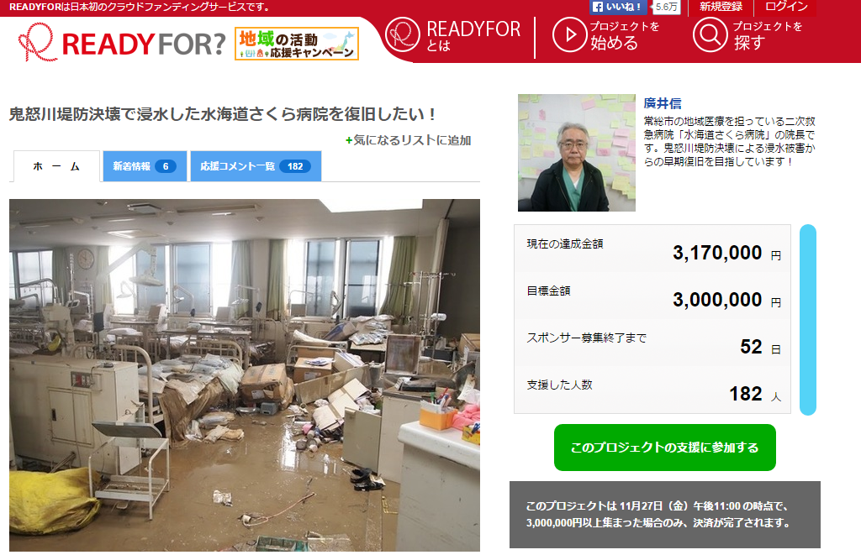

クラウドファンディングにおける成功の判別分析
矢吹研究室 1242105 三浦泰介
研究背景
クラウドファンディングってなに？
背景
プロジェクトの資金をインターネットを通じて，不特定多数から募る手法のことを言います．
クラウドファンディングと呼ばれるインターネットを用いた資金調達の手法が，世界中ではやりを見せており，日本においてもクラウドファンディングを利用して資金調達を行うプロジェクトが数多く出てきている．クラウドファンディングを一つのプロジェクトと考え，データマイニングの手法を用いることでその成功の成否に関わる要因がわからないかと考えたことが背景である．
研究目的
クラウドファンディングの成功の成否に関わる要因を明らかにする．
研究方法
進捗状況
クラウドファンディングサイトに掲載されているプロジェクトをクローラーを使い，自動で定期的にプロジェクト掲載ページや進捗状況を取得する．
1ヶ月分のプロジェクトのデータを集め終え，集めた膨大なデータの形式を整える方法を模索中．また監視を続け可能な限り多いデータで解析を行う．課題研究の結果を元に件数が少なくて信憑性にかけていた結果についても再度検証を行う．
統計解析ソフトRを使用し，決定木分析を行い，成功の成否を決める要因を結果から考察する．
今度の予定
サイトごとにフォーマットが違うデータを整える．
決定木分析を行い，その結果から成功要因を考察する．
可能な限りプロジェクト件数を集め，結果の信憑性を高める．

